Slide 1
Straßenübersicht Ortschaft Reupzig Ortsteil Reupzig
Dorfstraße
Weg von Merzien nach Libehna
Mühlbreite
Dorfstraße Bereich K 2078 und K 2079

Slide 2
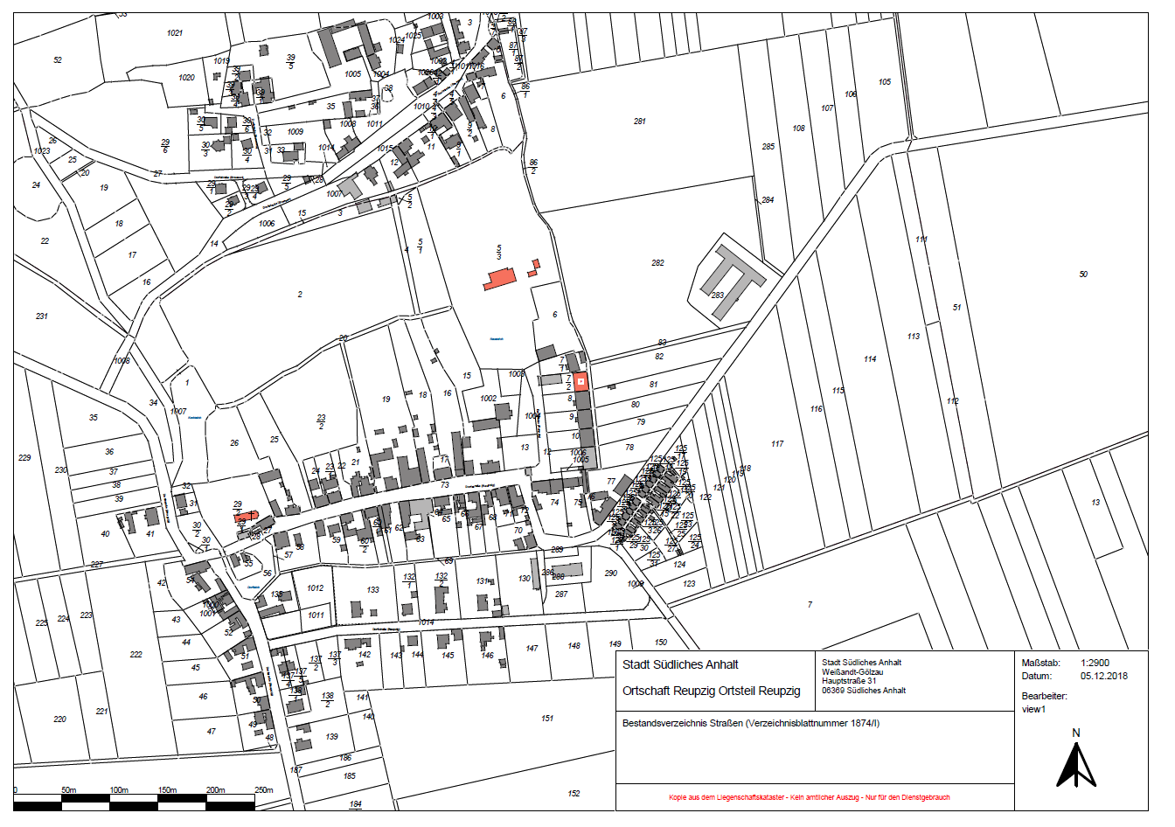
1
Bushaltestellen
(LBW bzw. massiv)
3
4 (GW an K 2078/K 2079)

Slide 3
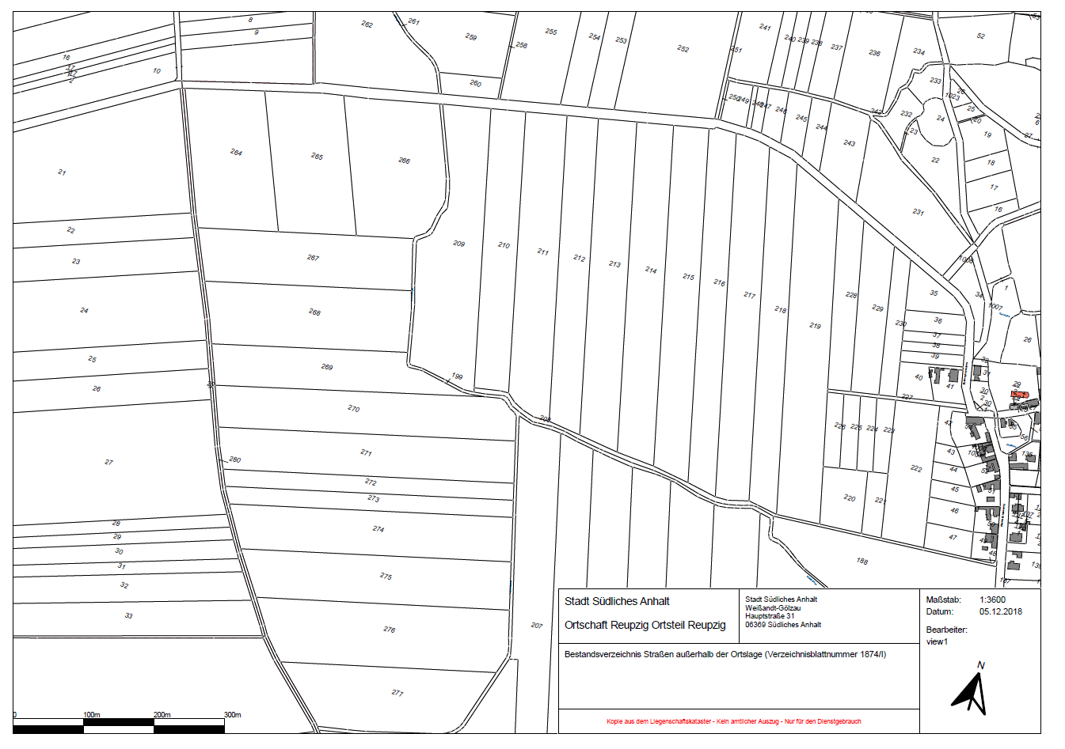
2 (Straße teilweise Gemarkung Reupzig und teilweise Großbadegast)

